Slide 1
阿里巴巴投资价值分析报告

Slide 2
1
企业简介
2
企业内外部环境分析
3
财务分析与事件回顾
4
处罚落地后的影响
5
投资建议

Slide 3
1
企业简介
汇报人：范泽松

Slide 4
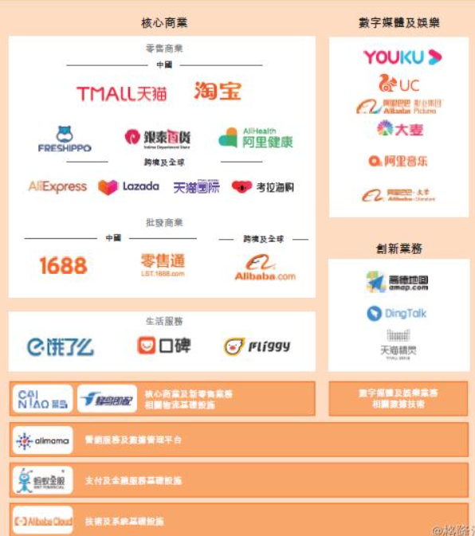
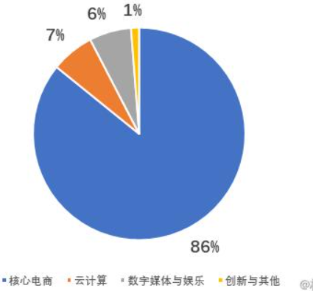
阿里巴巴简介
业务拆分
公司现在已经发展成为一个业务包括核心电商、云计算、数字媒体及娱乐，金融，消费者服务等业务的巨无霸企业。除此之外，阿里同时投资这其他非常具有潜力的资产，比如蚂蚁金服，菜鸟物流等。 核心电商，云计算，数字媒体与娱乐和创新业务
阿里巴巴集团（简称：阿里巴巴）是以曾担任英语教师的马云为首的18人于 1999 年在浙江杭州创立的公司。经过 二十几年的发展，目前阿里巴巴已经成为了中国最大的电子商务公司，其下各类产品覆盖了人们衣食住行等各个方面，极大地便捷了日常生活。
愿景
让天下没有难做的生意
数据来源：20K年报
数据来源：企业招股说明

Slide 5
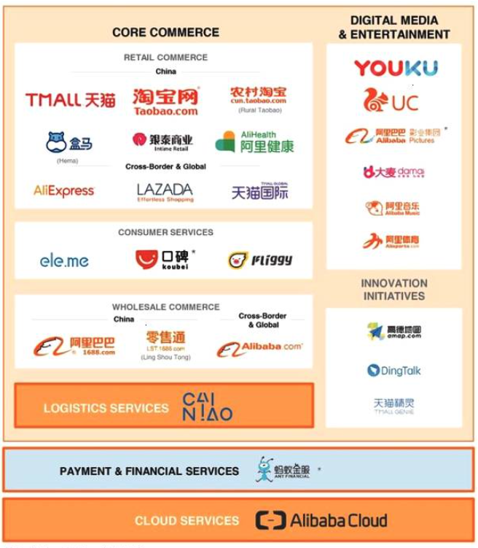
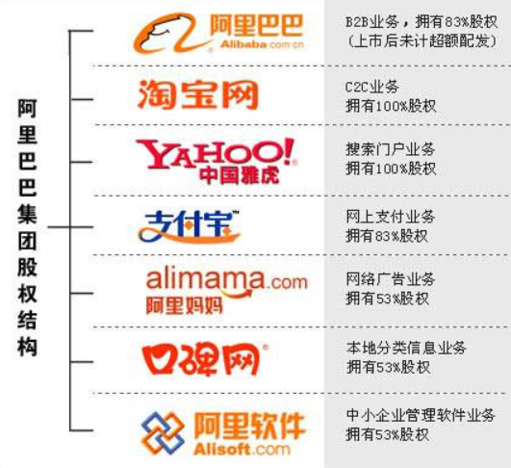
数据来源：企业招股说明

Slide 6
1.阿里巴巴网站——阿里巴巴B2B公司是阿里巴巴集团的旗舰公司，是国内领先的B2B电子商务公司，服务于中国和全球的中小企业。
2.淘宝网——中国领先的个人网络购物市场。
3.支付宝——中国领先的在线支付服务。
4 .阿里软件——服务于中国中小企业者的以互联网为平台的商务管理软件公司。
5.中国雅虎——国内领先的搜索引擎和社区。
6 .阿里妈妈——中国领先的网上广告交易平台。
数据来源：企业招股说明

Slide 7
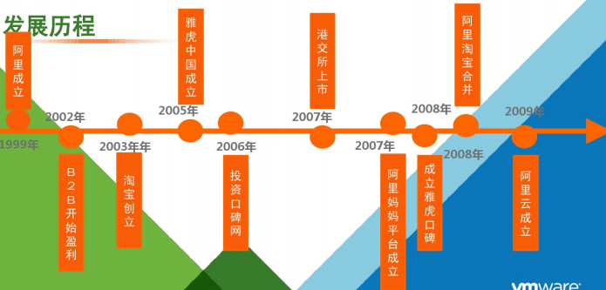
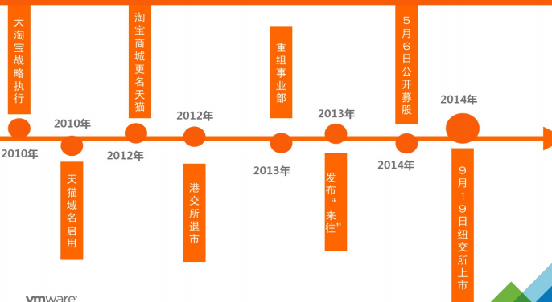
企业发展历程
Notes:
具体如下：1.雅虎40%的股票只有35%的投票权，剩余投票权由马云团队拥有。2.阿里巴巴董事会软银和雅虎各一席，马云团队两席。 3. 董事会在任何情况下都不得解除马云CEO职位。

Slide 8
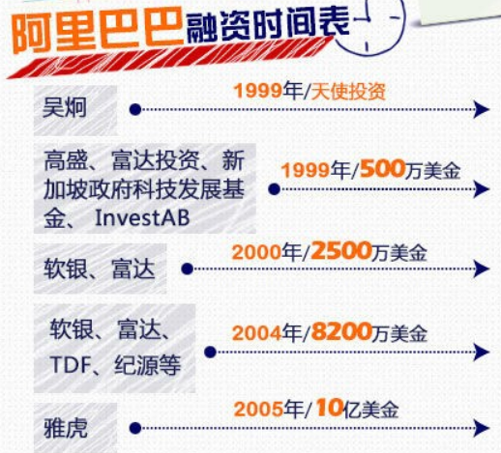
重大历史事件回顾
第一轮融资
1999年，马云团队准备创立阿里巴巴但苦于启动资金不足，于是向外融资500万美元。其通过蔡崇信引荐，由高盛公司带头，各国一流基金企业向阿里巴巴注入了一剂“强心剂”，解了燃眉之急，同时成功把阿里巴巴推向海外资本市场，进入一线投资人的视野。
第二轮融资
2000年，阿里看中软银的互联网经验，软银对阿里的电子商务发展充满信心，二者一拍即合。于是软银牵头融资了2000万美元，联合富达等多家企业共计投资2500万美元。由孙正义担任公司顾问，这期间由于马云的风险意识使其团队牢牢地掌握着控制权地位。
`
第三轮融资
淘宝网应运而生，马云为了支持其发展开始了第三轮融资。该轮融资主要由四家风投公司参与共计投资8200万美元，以软银为首，其余三家分别为富达投资、寰慧投资和TDF。此轮融资过后，软银持股20%
第四轮融资
在2005年，由于淘宝与eBay的激烈竞争，腾讯拍拍见势也向阿里发起战争，同时前几轮投资者眼看着不利形势也急于求得自保套现退出。
雅虎投资换取阿里巴巴40%的股权。但马云团队为了自己的控制权不受影响，与雅虎集团约法三章
之后2012年 雅虎股份被回购
上市中止和“阿里被罚事件”
根据《反垄断法》第四十七条、第四十九条规定，综合考虑阿里巴巴集团违法行为的性质、程度和持续时间等因素，2021年4月10日，市场监管总局依法作出行政处罚决定
Notes:
具体如下：1.雅虎40%的股票只有35%的投票权，剩余投票权由马云团队拥有。2.阿里巴巴董事会软银和雅虎各一席，马云团队两席。 3. 董事会在任何情况下都不得解除马云CEO职位。

Slide 9
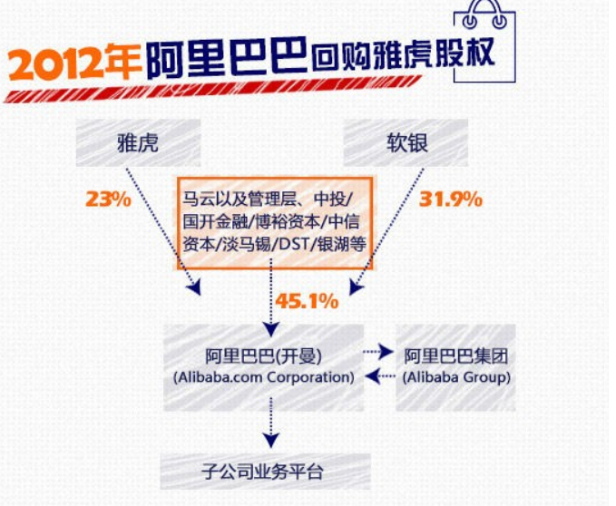
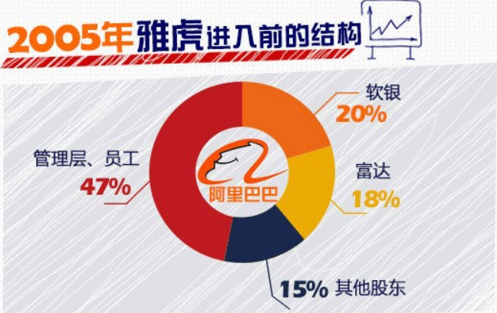
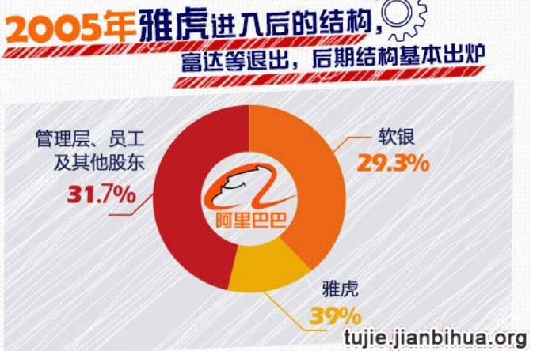
股权结构
目前从阿里股权的结构来看，日本软银依然是阿里巴巴最大的股东，目前持股25.9%， 其次为Altaba(原雅虎)，持有阿里巴巴9.4%的股权。阿里巴巴董事局主席马云持股为6.2%，为第三大股东；阿里巴巴董事局副主席蔡崇信持股为2.2%，为第四大股东。

Slide 10
2
外部环境
汇报人：范泽松

Slide 11

行业背景
互联网概念与技术变革，各类业务产生交叉融合
技术潮流的发展对互联网内企业及相关业务的发展起到很大的助推作用。
如“网商商圈”概念为外包装的博客社区等新的商务交流形式成为吸引用户不可或缺的手段之一；
又比如SaaS(Software-as-a-service、软件即服务)成为电子商务提供应用的新模式;
如阿里软件各类商务软件都是基于SaaS形式提供。
还有搜索技术在电子商务领域产生了新的应用点，推动商务搜索与关键词竞价等增值业务的发展。
在技术潮流的带动下，电子商务平台商的业务更趋多元化与融合化。

Slide 12

PEST分析
P
2016年全国人大常委会颁布《中华人民共和国网络安全法》要求平台企业保障网络安全，防止恶性竞争；
2018年全国人大常委会颁布了《中华人民共和国电子商务法》规范了电子商务平台企业的发展。更为完善、规范的政策和法律环境为阿里巴巴的竞争战略提供了政策基础。
E
中国建设市场后，在江浙地区，有大批的中小企业，甚至是个体企业经营的出现，他们有很多的产品需要开辟市场，而信息不对称是他们遇到的最大的问题，这种情况还会继续存在，阿里巴巴发现并充分利用了这个机会。
S
当前人们的消费观念正进行着深刻的变革，在方便快捷、资源共享的需求下，更多的网络用户选择平台社交、平台购物、平台学习，使得平台企业不断出现与发展。庞大的消费欲望与“平台消费”的理念成为了阿里巴巴优化竞争战略的驱动力。
T
互联网技术的高速发展、网络基础设施的不断完善、以手机为代表的智能终端的普及，以及阿里巴巴自身网络平台技术的成熟与完善为阿里巴巴创新产品与服务的竞争战略提供了技术支撑。

Slide 13

行业发展趋势
电商实施下沉战略
1
在中国的一线城市，居民的收入和生活水平比较高，同时物流和网络也比较发达，但是二三线城市却拥有大量的用户群体待挖掘，
同时他们的消费观念也正在转变，电商的下沉战略必须迅速实行，从而抢占市场。
电商行业格局的寡头将加剧
2
从数量上分析，阿里集团和京东，拼多多在网购平台和B2C的自营领域是领军人物，当当、国美、苏宁等与阿里巴巴和京东的差距比较大。
京东与阿里巴巴，拼多多的多足鼎立的局面不会改变，甚至将会进一步巩固，寡头的局面很难撼动。同时当当、国美、苏宁等的距离会继续拉大。
基础服务将继续是行业竞争的焦点
3
基础服务将继续是行业竞争的焦点经过电商“造节”、价格战等阶段后，国内电商企业将由早期的粗放型抢夺用户的发展模式到现在转变
为精细化的发展模式。精细化模式后，物流、服务、售后等这些和企业品牌美誉度以及企业用户黏性的环节，将变得尤其重要。
事实上消费者的主要要求就是一个能够快速响应的服务机制，所以在物流和售后换修等方面体现就尤其明显了。
电商碎片化模式将让物联网成为电商流量的新入口
4
O2O 模式的不断发展，加上移动端交互体验的不 断增强，移动电商的规模将会得到进一步的增大，并且占到的份额将会在 60% 以上，
有希望超越 PC 端。电商形成的碎片化购物模式更进一步推 动了物联网成为电商流量新入口的大趋势。

Slide 14
2
企业内部分析
主讲人：王子旸

Slide 15
企业内部分析
SWOT分析
价值链分析
竞争壁垒

Slide 16
SWOT分析
S（优势）：
一体化业务组合（仓储、物流）
平台范围广（天猫、淘宝、咸鱼）
阿里巴巴于2001年建立“诚信通“实现网上交互式信息管理体系与传统认证服务与网络实时互动的结合
阿里于2014年在纽约上市，经营风险较小
知名度高，口碑好
W（劣势）：
平台过大，监管困难，商品质量难以控制
物流体系不健全
缺乏实体经济（天猫超市：质量，物流，售后）
直播形式单一
O（机会）：
“直播+电商“模式 兴起
5G技术的到来
跨界投资，提高品牌知名度
T（威胁）：
市场区域饱和，公司增速放缓
资金不足（并购，投资者抛售股票）
直播行业竞争激烈
行业易进入，竞争对手发展迅速

Slide 17
价值链分析
内部价值链分析
人力资源
盈利模式
内部价值链分析
横向价值链分析
内容
横向价值链分析
如何降低企业竞争者的不良影响
纵向价值链分析
纵向价值链分析
原材料供应
顾客

Slide 18

内部价值链分析
“阿里巴巴靠团队打天下，而不是靠个人主义“
建立完善的人才培养激励制度，整合股权激励与理想激励，增加归属感
人力资源
向买卖双方提供在线交易的平台及条件
拆分、细化现有平台
经营模式

Slide 19
横向价值链分析
规模效应
进入行业较早，拥有超过1000万注册用户
企业并购、衍生产品，提高品牌知名度及用户粘性
点击输入内容

Slide 20

纵向价值链分析
1、原材料供应：通过拆分细化平台区分筛选供应商的标准，实现了供应商供货的专业性与稳定性
2、顾客：根据客户需求细分平台，为不同的顾客提供个性化的服务。在资金链上体现为收帐款周转率上升

Slide 21
竞争壁垒
大数据，云计算等技术层面遥遥领先
用户信用价值体系的建设
独特的、具有凝聚力的企业文化以及人才激励机制
作为较早进入行业的企业拥有更好的口碑和更大的流量

Slide 22
3
财务分析
与
事件回顾
汇报人：赖安琪

Slide 23
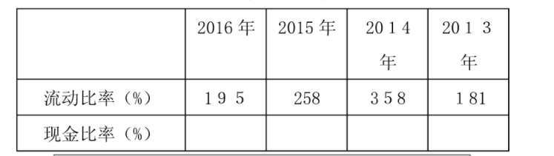
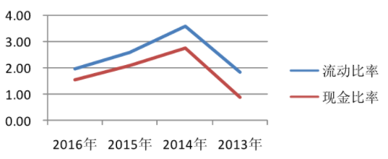
财务分析
偿债能力分析
从短期负债比率来看,这几年的流动比率基本都维持在2以上,说明公司的资金流动性较好,短期偿债能力较强。
该公司 13年到14年呈现上升趋势,而15年到16年开始下降,图表显示的资产增长速度比负债增长速度缓慢,导致流动比率下降。
13年到14年该公司的流动比率远远高于正常范围,可以认为该公司有大量的闲置资产和滞留资金,经过加速处理闲置资产, 15年和16年下降趋势应该认为是一种好的现象。
1
2
153 205 273 88

Slide 24
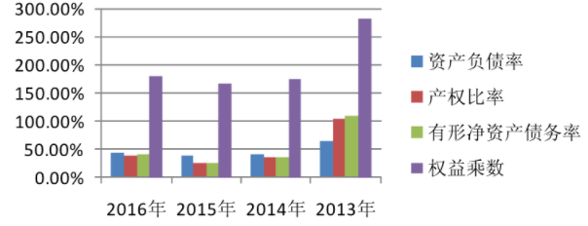
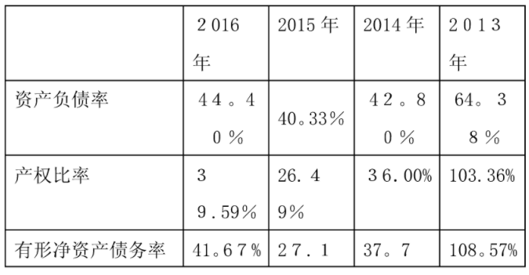
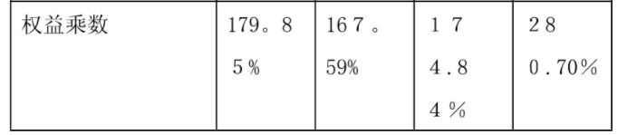
财务分析
偿债能力分析-长期
1
从资产负债率变化的角度来看,该比率从2013年-2016年的平稳下降说明企业也意识到高债务的严重性并及时采取了相应的行动,进行资产结构优化,从而降低负债带来的企业风险,提高了债权人的保证程度。
产权比率在2015年和2016年降低到50%以下,稳步下降,说明该公司的长期偿债能力较强。
有形资产债务率逐年走低,长期偿债能力逐年增强。
权益乘数比率处于一个比较稳定的趋势,对债权人权益保护程度趋于稳定。
2

Slide 25
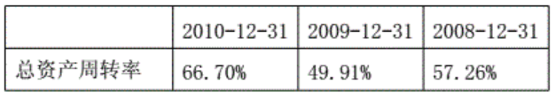
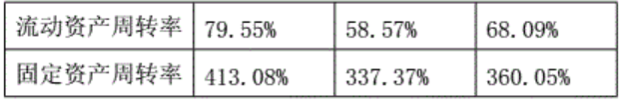
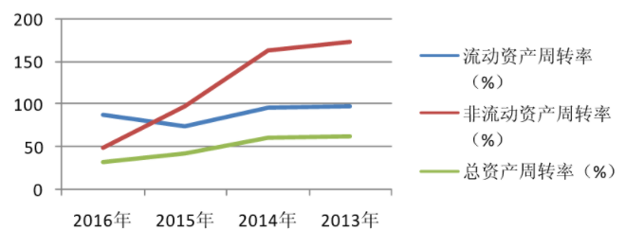
财务分析
2. 营运能力分析
1
2013年-2016年总资产、流动资产、非流动资产总体呈增长趋势,而通过以上数据得知总资产、流动资产、非流动资产相对应的周转率均呈下降趋势,可以说明阿里巴巴扩大规模的同时,未很好的利用各项资产。
2

Slide 26
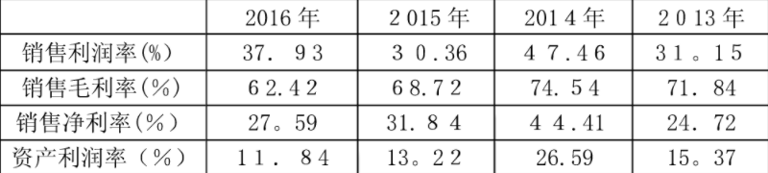
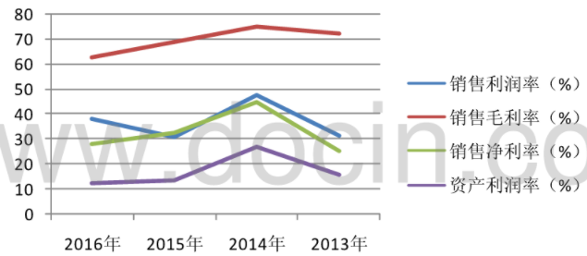
财务分析
从销售毛利率看2014年-2016年该比率降低,降幅达12.12%,该比率的降低说明阿里巴巴的成本小幅上升,而导致成本的上升有可能源于人工成本及原材料成本的上升。
从销售利润率来看201 4年-201 5年该比率降低,降幅达17. 1%,且大于销售毛利率的降幅。说明阿里巴巴不仅成本有所上升,而且在费用上也有上升,且费用上升幅度较大。这有可能是阿里巴巴规模扩张、增加研发投入等原因导致.而2015-2 016年开始上升,说明阿里巴巴开始调整策略,有利于集团的发展。
3. 盈利能力分析
1
2

Slide 27
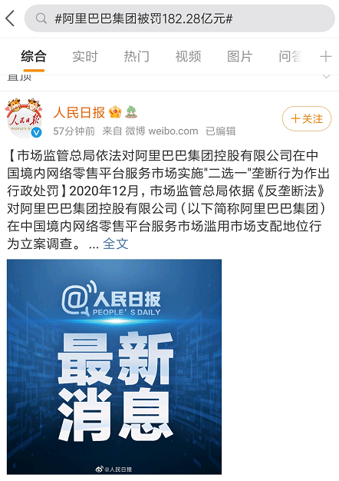
案情回顾
根据举报，市场监管总局依据《反垄断法》对阿里巴巴集团控股有限公司在中国境内网络零售平台服务市场滥用市场支配地位行为立案调查。
2020年12月
2021年4月6日，总局下达了《行政处罚告知书》，阿里巴巴放弃陈述、申辩和要求举行听证的权利。
2021年04月10日，总局官网发布行政处罚决定书。

Slide 28
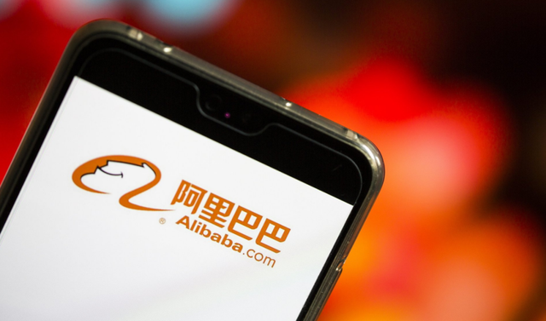
处罚措施
1
责令停止违法行为。自收到处罚决定书之日起十五日内，提交改正违法行为情况的报告。
2
处以其2019年度中国境内销售额4557.12亿元4%的罚款，计182.28亿元。
3
按照《行政处罚法》坚持处罚与教育相结合的原则，向阿里巴巴集团发出《行政指导书》，要求其围绕严格落实平台企业主体责任、加强内控合规管理、维护公平竞争、保护平台内商家和消费者合法权益等方面进行全面整改，并连续三年向市场监管总局提交自查合规报告。
注：
上述处罚标准不是反垄断法的最高标准（法定处罚幅度：上一年度销售额百分之一以上百分之十以下）

Slide 29
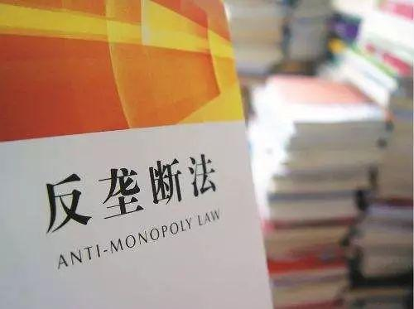

处罚依据
调查表明，阿里巴巴集团实施“二选一”行为构成《反垄断法》第十七条第一款第（四）项禁止“没有正当理由，限定交易相对人只能与其进行交易”的滥用市场支配地位行为。
《反垄断法》第十八条、第十九条、第四十七条、第四十九条
《国务院反垄断委员会关于相关市场界定的指南》

Slide 30

违法事实
阿里巴巴集团在中国境内网络零售平台服务市场具有支配地位。自2015年以来，阿里巴巴集团滥用该市场支配地位：
1)禁止平台内经营者在其他竞争性平台开店,
2)禁止平台内经营者参加其他竞争性平台促销活动,
3)借助市场力量、平台规则和数据、算法等技术手段，当事人采取多种奖惩措施保障“二选一”要求实施。维持、增强自身市场力量，获取不正当竞争优势。
上述行为的危害:
1)排除、限制了中国境内网络零售平台服务市场竞争;
2)损害了平台内经营者的利益;
3)阻碍资源优化配置,限制了平台经济创新发展;
4)损害了消费者利益。

Slide 31
4
处罚落地后的影响
汇报人：郑瀚蔚

Slide 32
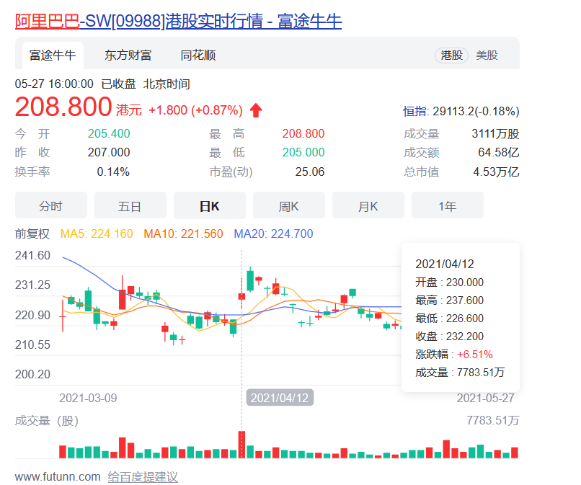
短期内对股市的影响
2021年4月10日，市场监管总局依法作出行政处罚决定，责令阿里巴巴集团停止违法行为，并处以其2019年中国境内销售额4557.12亿元4%的罚款，计182.28亿元。
结果4月12日开盘阿里巴巴股市涨了6.5%。
阿里被罚也表明利空出尽已上岸，这件事算是尘埃落定了，无论是投资者还是股民心中都踏实了，所以股价开盘后上涨是很正常的。
对阿里来说，反倒是靴子落地，不用悬在半空，能松一口气了。现在换成其他巨头提心吊胆难以入眠了。
腾讯、美团、滴滴等互联网巨头的股价都有所调整。

Slide 33
对阿里巴巴的影响
处罚落地后，阿里巴巴长期基本面稳定，反垄断调查带来的利空逐渐消化后，公司将进入新的轨道。
阿里巴巴迎来上市以来首季度亏损
积极开发海外市场
由于阿里在4月份因为垄断被罚的182亿元记录在第四财季的费用当中，直接导致了阿里巴巴上市以来首次季度亏损。
（要是没有这张罚单，按照非公认会计准则（non-GAAP）净利润应为262.16亿，同比增长18%，阿里巴巴依然在实现增长。）
全球年度活跃消费者破10亿 保持高年均花费高留存率
2021年3月，中国零售市场移动月活跃用户9.25亿，单季增加 2300万，季度环比为为3个季度以来最高点。
加大下沉市场的投入，提供丰富多元的商品供给、提高消费者留存率。
多引擎驱动增长：菜鸟网络、国际站业务
阿里持续提升了数字基础设施（智能物流和云计算）以及新零售（主要包括盒马、天猫超市、社区商业平台及淘鲜达）、本地生活服务、Lazada、菜鸟网络等多项新业务的投入。
淘宝特价版继续吸引更多来自欠发达地区的用户。
截至2021年5月13日止，淘宝特价版年度活跃消费者超过1.5亿，已具备相当的竞争力。

Slide 34
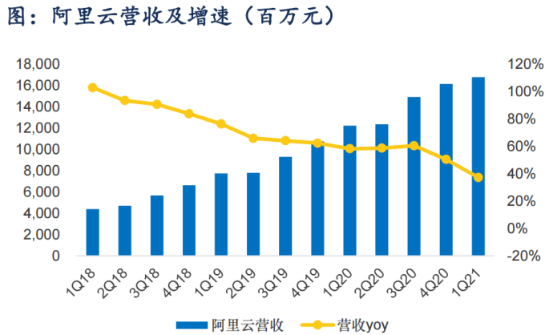
后继乏力
阿里巴巴被实行反垄断以后，阿里的年活，已经接近了天花板，之后的增长乏力是大概率的问题。
阿里系电商和多多系电商的用户，都已经下沉或者上探至了一定的规模，想要继续做大并不容易。
中美关系的剑拔弩张，已经不仅仅限于科技的纷争，不再是基建、芯片的纷争，而是渗透到商业的各个领域，阿里云在海外（特别是美国）开展业务，已经受到了一定的阻碍。
阿里云的海外客户继续丧失，担心中美争端继续升级给阿里带来更大的困惑
数据来源：企业招股说明

Slide 35
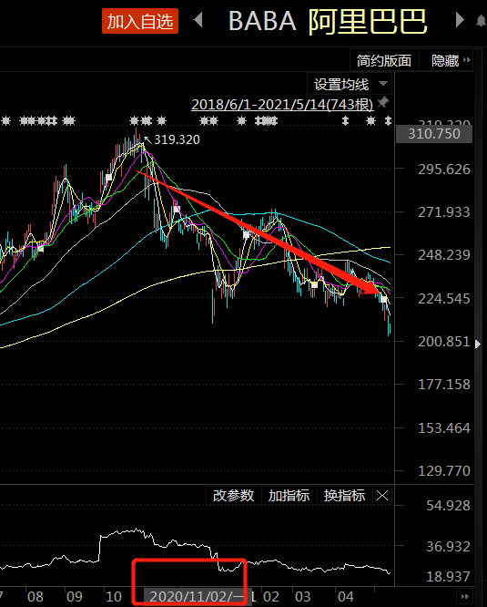
长期对阿里巴巴股价的判断
2020年11月2日，证监会发布消息，四大部门，中国人民银行、中国银保监会、中国证监会、国家外汇管理局对蚂蚁集团实控人马云、董事长井贤栋、总裁胡晓明进行了监管约谈，彼时开始，蚂蚁的上市暂缓，阿里股价一阕不振。
就市盈率对比同一行业阿里巴巴的估值偏低。
看趋势而言，阿里巴巴的股价未来也不被看好。

Slide 36
5
投资建议

Slide 37
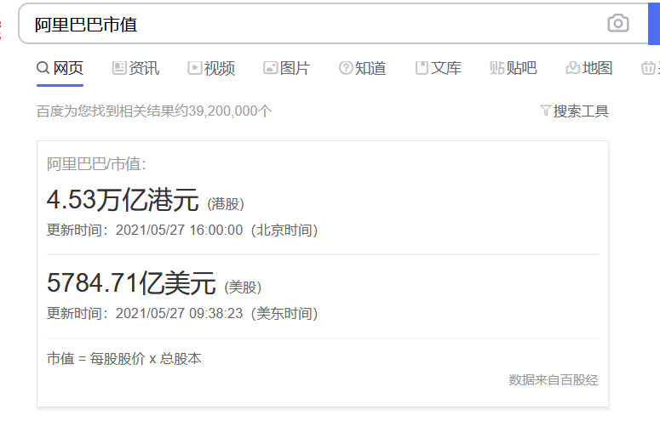
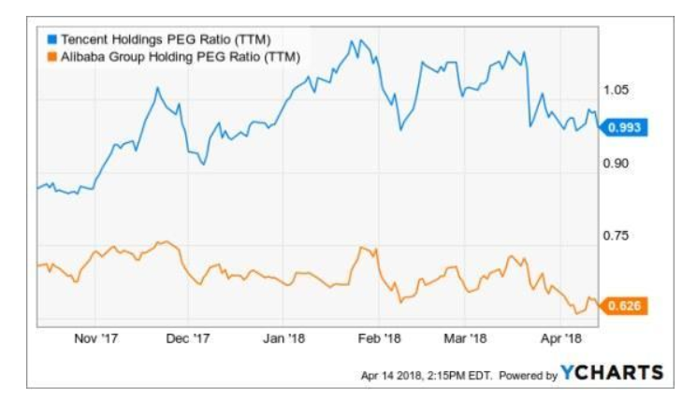
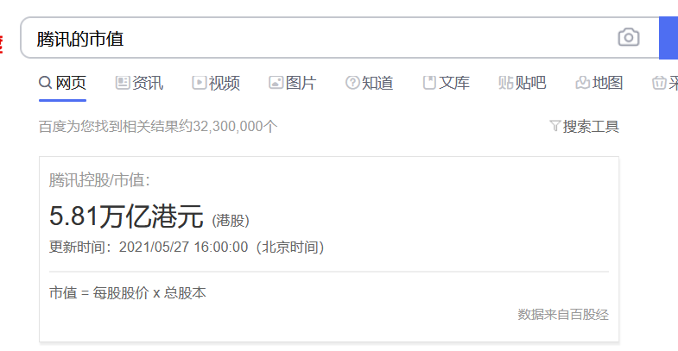
阿里的股价213.59美元（2021/5/27）
阿里的总股本27.11亿(美股)
对比同行业偏低（腾讯95.95亿(港股)）
阿里巴巴的市盈率相对盈利增长比率为0.626X
而腾讯则高出50%以上，为0.993X

Slide 38
1
全球电子商务龙头
全年商品交易额为15420亿元，约合2480亿美金
2
惊人的盈利能力
投资建议
2021全财年，阿里巴巴集团的收入为7172.89亿元
盈利收入增长降速
3
观望
2021第一季度营收增速跌至20%以下
4
毛利率净利率显著高于国外巨头
毛利率：亚马逊18.3% 阿里巴巴23%
5
未来增长空间有限
中国下沉或者上探至了一定的规模，人口红利减少
中美关系问题，海外客户继续丧失
阿里巴巴是从来不分红的，这个很像亚马逊。投资阿里巴巴也就肯定没有股息，阿里的投资人的收益完全来自于股价的上升。

Slide 39
Thank you!

